Slide 1
HEALTHY LIFESTYLE SMART RECIPE
광주대학교 컴퓨터공학과 - Debug
이지용, 임찬혁, 성재민, 조민형, 조영준

Slide 2
SMART RECIPE
어디에서 누구나 몸에 좋은 음식을 쉽게 찾을 수 있게
SMART CHOICE
SMART RECIPE

Slide 3
TABLE OF CONTENTS
01
Question Asked Daily
04
Workspace Environment
02
Importance Of Your Time
05
BUDGET
03
Key Features
06
KPI OVERVIEW
매일 생각하는 고민
개발 환경
시간 절약
You can describe the topic of the section here
요구기능
You can describe the topic of the section here

Slide 4
매일 생각하는 고민
아침
점심
저녁
?
?
?
뭐 먹지?
뭐 먹지?
뭐 먹지?

Slide 5
당신은 시간을 낭비하고 있지 않으신가요?

Slide 6
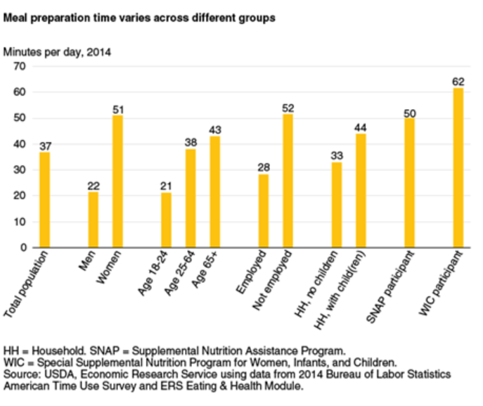
IMPORTANCE OF YOUR TIME
사람은 평균 매일 37분 (한달 약18.5시간)
무슨 음식을 먹을지,
만들지 고민을 하고있다.
피로도가 쌓이고 있다.
이 Application을 통해
시간을 절약할수 있다.
Bureau of Labor Statistics’ American Time Use Survey (ATUS)
미국 노동통계국. 조리시간 사용 설문조사(2014)
Source: https://www.ers.usda.gov/amber-waves/2016/november/americans-spend-an-average-of-37-minutes-a-day-preparing-and-serving-food-and-cleaning-up/

Slide 7


Slide 8
KEY FEATURES
음식 추천 리스트에 영양정보 공개
추천순으로 사용자에게 전달
다이어트 모드, 건강모드, 근력 모드
사용자 신체정보 기반으로 관리할수있도록 유도
사진을 기반으로 AI가 분석, 가공
밖에 있을때는 음식/식당 추천
집에 있을때는 레시피 추천
사용자 영양제 같은 제품 추천 (광고)

Slide 9
개발 환경
MySQL
ANDROID KOTLIN
Database
Mobile Device Application Platform
YOLOv8
PYTHON
AI Model/Machine Learning
Designing Key Feature Algorithms

Slide 10
THANK YOU!
QA?

